Slide 1
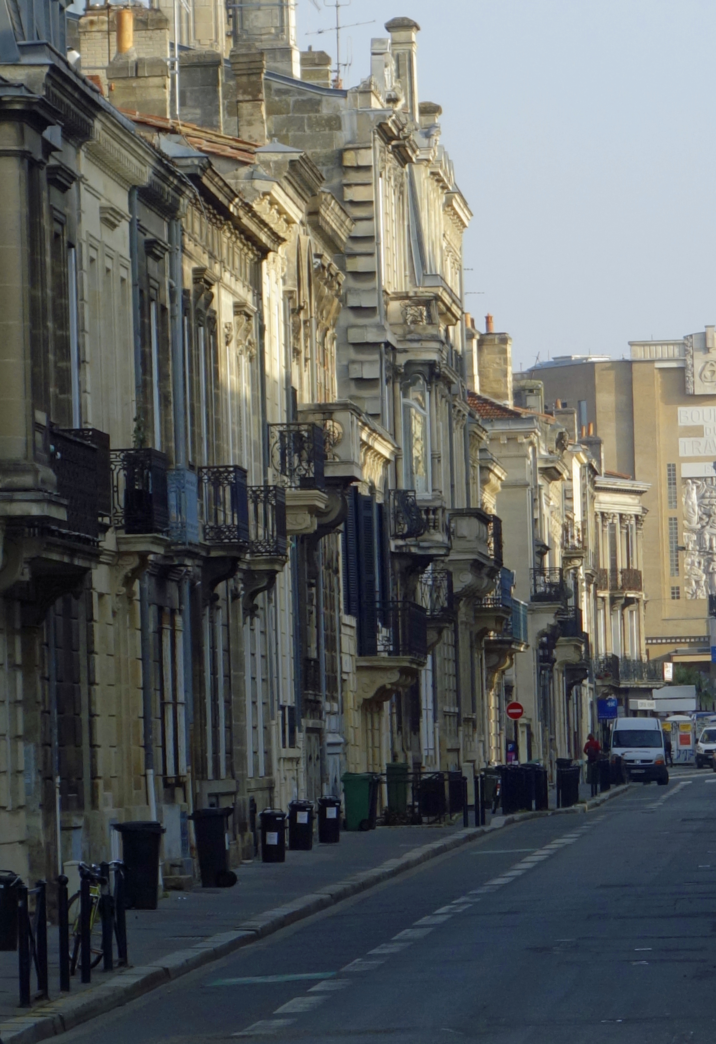
ARQSG Association
des Riverains
du Quartier
Saint-Genès
Edito du Président
Vous souhaitez voir s'améliorer votre Environnement quotidien, votre Sécurité et celle de vos enfants, la Circulation, la Propreté de nos rues et trottoirs, vous avez envie de mieux connaître vos voisins ? Rejoignez-nous ! Adhérez à l'ARQSG Depuis la création de l'Association, en octobre 2017, nous instaurons des modalités de concertation avec les élus et les services de la Mairie pour les problématiques de Sécurité, de Propreté, l'amélioration de la Circulation et du Stationnement, le suivi des travaux, nous relayons toutes les demandes et interrogations de nos adhérents vers le Maire et ses Adjoints. Nous organisons des moments de convivialité et nous avons créé un site pour informer et échanger avec nos adhérents. Nous avons besoin de chacun de vous pour faire vivre et amplifier ces projets. Plus nous serons nombreux, mieux nous serons entendus.
Lionel GROSSMANN
Président ARQSG
Blog : asso-quartier-stgenes.org
Siège - 21 rue de Saint-Genès - 33000 - Bordeaux - mail : contact@asso-quartier-stgenes.org
Notes:
Siège : 21 rue de Saint Genès – 33000 Bordeaux - mail : contact@asso-quartier-stgenes.org

Slide 2
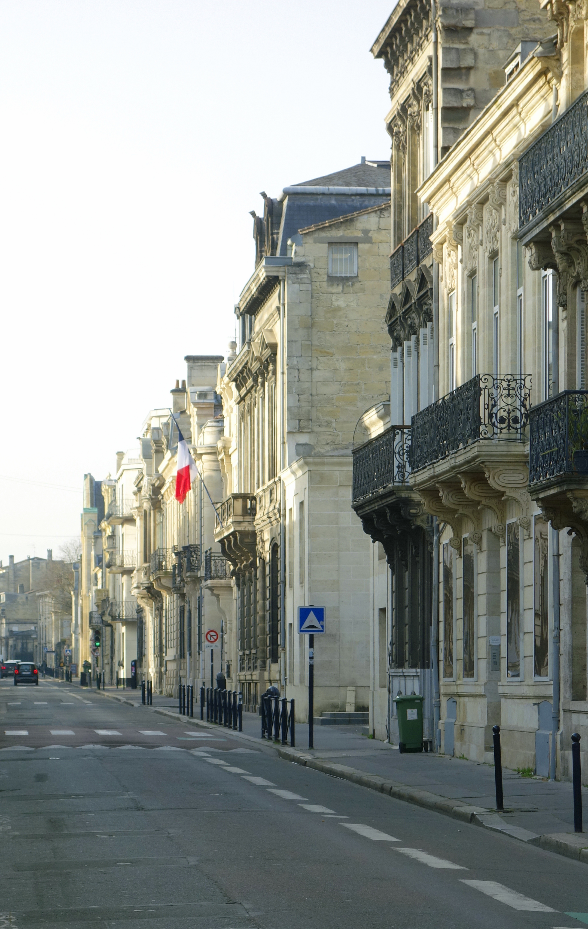
Bulletin d’adhésion à l’Association
Bulletin d’adhésion à l’association
ASSOCIATION DES RIVERAINS DU QUARTIER SAINT-GENES BULLETIN D’ADHESION 2023 *
Nom .............................................. Prénom ..................................
E-mail **................................................................
Adresse......................................................................................
Téléphone...........................................................
Je souhaite devenir :
[ ] Membre actif => cotisation annuelle 5€
[ ] Membre bienfaiteur => à partir de 10 € Je peux en outre être bénévole dans le domaine suivant ....................................................................
Le bulletin complété et le règlement par chèque sont à adresser à : Association des Riverains du Quartier Saint-Genès, 21 rue de Saint-Genès 33000 Bordeaux.
ou
Possibilité d’adhérer et régler via le site HelloAsso puis
Association des Riverains du Quartier Saint Genès
MERCI POUR VOTRE IMPLICATION ET A BIENTÔT !
**Un reçu vous sera adressé par e-mail (pensez à compléter votre adresse e-mail ci-dessus)
* Pour les familles, bien vouloir remplir un bulletin d’adhésion par membre adhérent.
ASSOCIATION DES RIVERAINS DU QUARTIER SAINT-GENES BULLETIN D’ADHESION 2023 *
Nom .............................................. Prénom ..................................
E-mail **................................................................
Adresse......................................................................................
Téléphone...........................................................
Je souhaite devenir :
[ ] Membre actif => cotisation annuelle 5€
[ ] Membre bienfaiteur => à partir de 10 € Je peux en outre être bénévole dans le domaine suivant ....................................................................
Le bulletin complété et le règlement par chèque sont à adresser à : Association des Riverains du Quartier Saint-Genès, 21 rue de Saint-Genès 33000 Bordeaux.
ou
Possibilité d’adhérer et régler via le site HelloAsso puis
Association des Riverains du Quartier Saint Genès
MERCI POUR VOTRE IMPLICATION ET A BIENTÔT !
**Un reçu vous sera adressé par e-mail (pensez à compléter votre adresse e-mail ci-dessus)
* Pour les familles, bien vouloir remplir un bulletin d’adhésion par membre adhérent.
Votre blog : asso-quartier-stgenes.org
Votre blog : asso-quartier-stgenes.org
Siège - 21 rue de Saint-Genès - 33000 - Bordeaux - mail : contact@asso-quartier-stgenes.org
Siège - 21 rue de Saint-Genès - 33000 - Bordeaux - mail : contact@asso-quartier-stgenes.org
Siège - 21 rue de Saint-Genès - 33000 - Bordeaux - mail : contact@asso-quartier-stgenes.org

